Slide 1




Press to start
第十四小隊
M084020005廖冠威
M084020024黃偉豪
M084020045沈詩翰
M084020052陳柏辰
M084020056徐淳郁
M094020025劉有耘
M094020063王弘銘
Notes:
大家好！我們是鬼殺隊no十四小
今天接受到老大的指令，要找到那些收入多多的Youtuber鬼

Slide 2


今天有個任務要指派給鬼殺隊
最近有個東西叫「YouTube」似乎蠻奇怪的
需要你們去了解一下
Notes:
老大說：
今天有個任務要指派給鬼殺隊
最近有個東西叫「YouTube」似乎蠻奇怪的
需要你們去了解一下

Slide 3

任務的目標就是
1.調查何種影片受歡迎
2.調查影片收入的高低
Notes:
任務的目標就是
1.調查何種影片受歡迎
2.調查影片收入的高低

Slide 4
我會給你們幾個提示去完成這個任務
以下是任務提示
Notes:
我會給你們幾個提示去完成這個任務
以下是任務提示：

Slide 5




資料集介紹
前處理
EDA
特徵工程
模型建立
Notes:
目標no潛在收入多多Youtuber鬼之情報提示：
分別是Youtube的影片資料集、EDA、前處理、特徵工程、模型建立

Slide 6

第
一
話
資
料
集
介
紹
Notes:
夥伴們，就讓我們一一抽絲剝繭吧！

Slide 7




資
料
集
介
紹
資料來源
資料時間
資料筆數
爬台灣資料
11/10-12/25
1617筆資料
22個欄位
就讓我先來介紹資料集吧！

Slide 8

資料欄位-透過Youtube API
Video_id | 影片ID | likes | 喜歡數
Trending_date | 發燒日期 | dislikes | 倒讚數
title | 影片標題 | Comment_count | 評論數
Channel_title | 頻道標題 | Thumbnail_link | 影片縮圖連結
Category_id | 類別ID | Comments_disabked | 是否允許評論
Publish_time | 影片發佈時間 | Rating_disables | 是否允許評分
tags | 標籤 | Video_erroe_or_removed | 影片錯誤或移除
views | 觀看數 | description | 影片描述
資
料
集
介
紹

Slide 9

第
二
話
前
處
理

Slide 10


原欄位 | 轉換後
tags | Tag_count
description | Desc_length
Trending_date | Trending_day
新增欄位
income | 廣告收入(views/1000)*cpm
Tag_count | 標籤數量
Desc_length | 影片描述字數
Trending_day | 發燒天數
Like_ratio | 喜歡比(likes/dislikes)
欄位新增
將原本欄位轉換成數值資料
Notes:
原始資料欄位當中有類別型資料，分析資料會比較困難，因此轉換成較有用的數值資料，看看是否對分析目標有影響
Tag_count記錄tag欄位中所有tag的個數
Desc_count記錄description欄位中的文字字數(空格、數字、英文字母、中文字皆計算為一個字元)
Trending_day記錄每支影片上發燒的天數，取代原本只記錄單一日期的Trending_date
新增幾個對於分析會使用到的欄位：
為了要成為Youtuber，必須要知道一支影片可以得到多少收入才能讓自己生存下來，因此特別將youtube官方提供影片收入計算的公式設為income欄位的計算方式
cpm代表的是顯示廣告的影片每播放 1,000 次，廣告客戶就必須支付的費用。
另外，要知道影片受歡迎的特質，就必須要知道每部影片受到喜歡的程度，單看影片的觀看數多不一定會受到大家的喜愛，因此新增Likes_ratio計算喜歡比

Slide 11
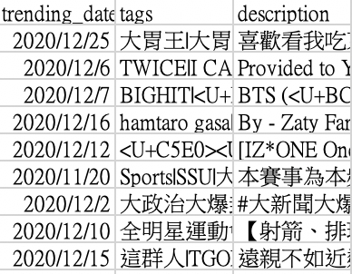
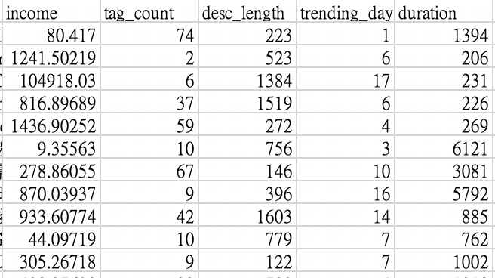

欄位新增

Slide 12

第
三
話
Ｅ
Ｄ
Ａ

Slide 13

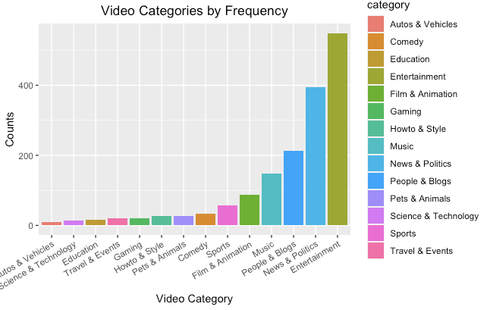

全
集
中
回
顧
發燒影片最常見的類型為「娛樂」類別影片
Notes:
根據發燒影片的類別與影片數量圖表顯示，最常見的類型為娛樂類別影片

Slide 14
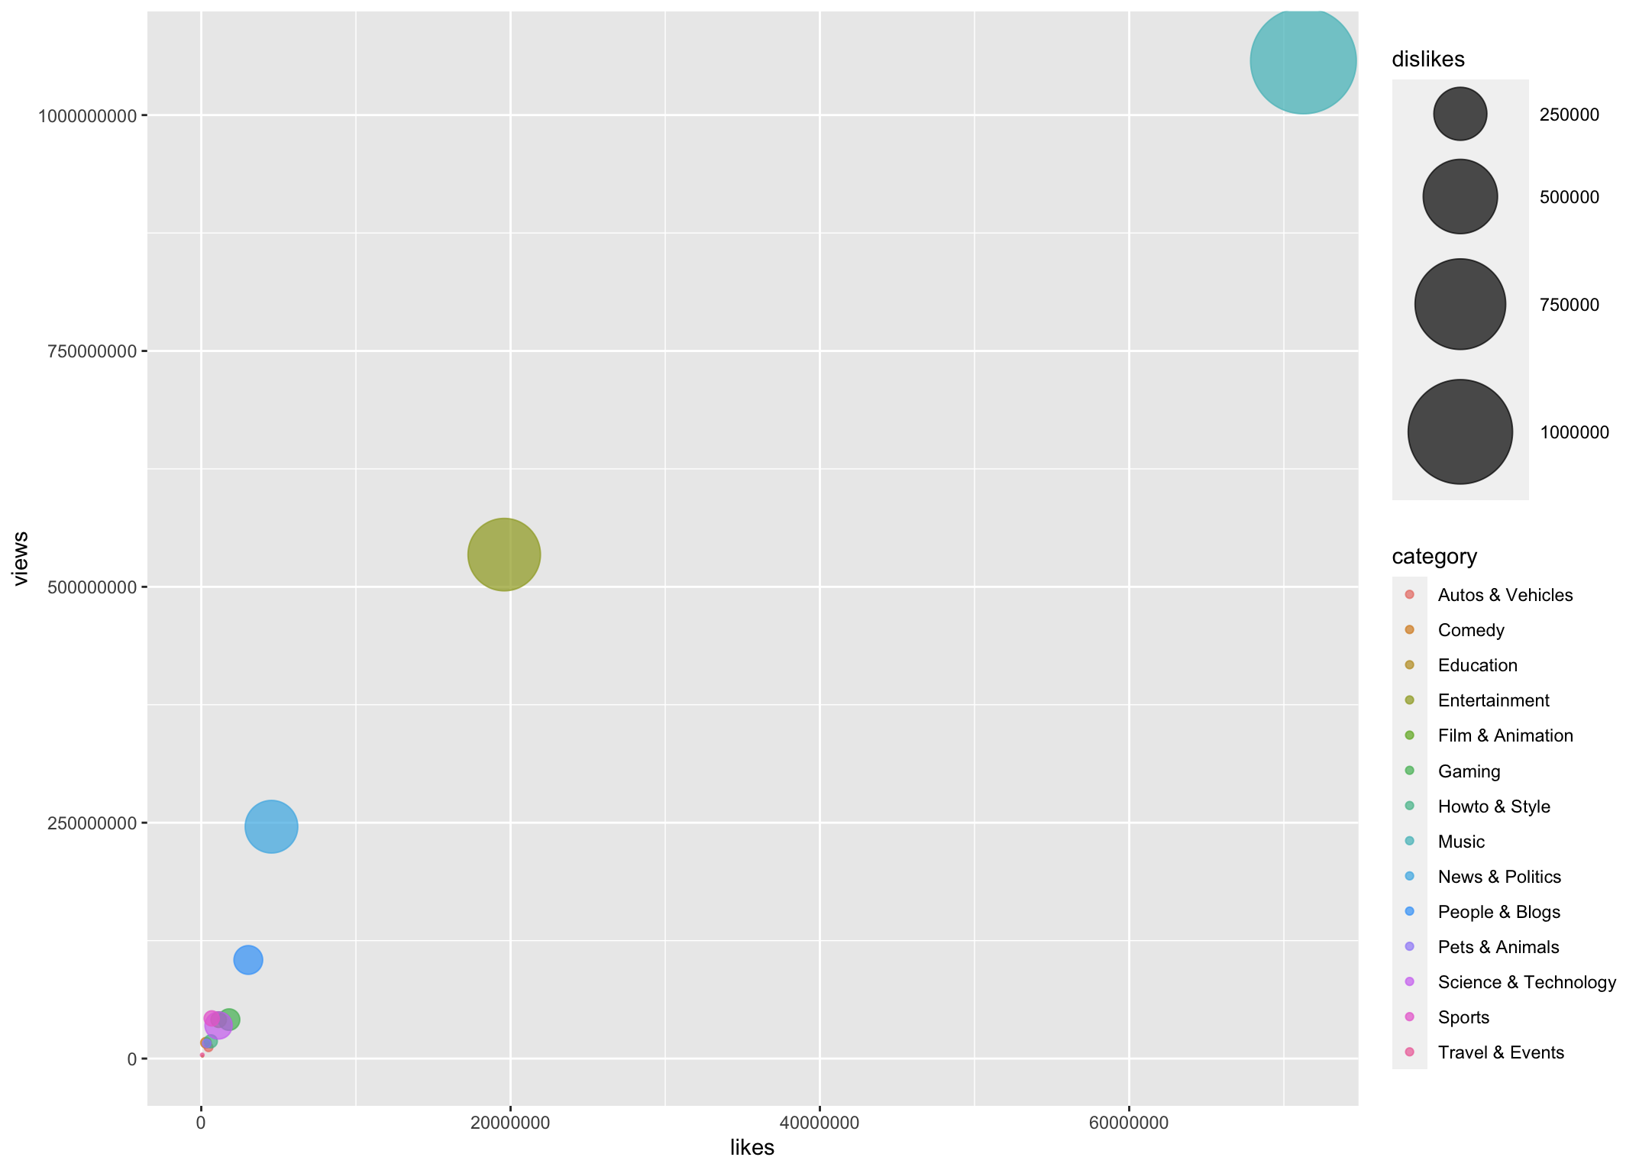
Music
全
集
中
回
顧
Entertainment
News & Politics
觀看和喜歡數最多的類別
第一為「音樂」其次是「娛樂」
Notes:
根據觀看樹和喜歡數的氣泡圖顯示，第一名為音樂類別、其次為娛樂類別
由於音樂類型影片多為歌曲MV，因此不在Youtuber範疇內

Slide 15

全
集
中
回
顧
娛樂類型影片的標籤關鍵字
Notes:
針對娛樂類型影片當中所下的標籤，進一步產生文字雲，可以發現娛樂、台灣等為常用的tag

Slide 16
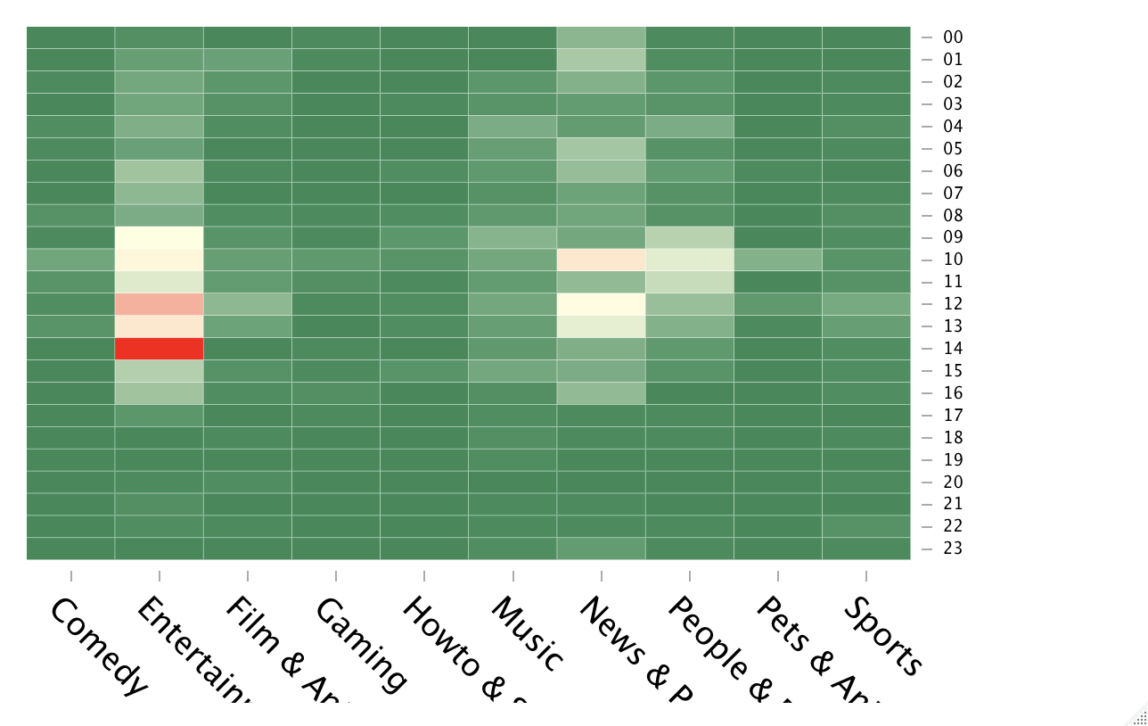
全
集
中
回
顧
影片投放時間
娛樂類別介在9:00-15:00
Notes:
根據各類別與投放時間的結果，發現娛樂類影片的投放時間落在上午9:00-下午3:00

Slide 17
全
集
中
回
顧
根據上述得知，娛樂型影片為現今台灣Youtube主流
因此決定以娛樂型YouTuber為目標
Notes:
期中時，我們說過想當Youtuber，根據上述的分析能發現，娛樂類型的影片為當今台灣Youtube生態圈的主流，因此我們立志要以成為娛樂型YouTuber為目標

Slide 18

第
四
話
特
徵
工
程

Slide 19

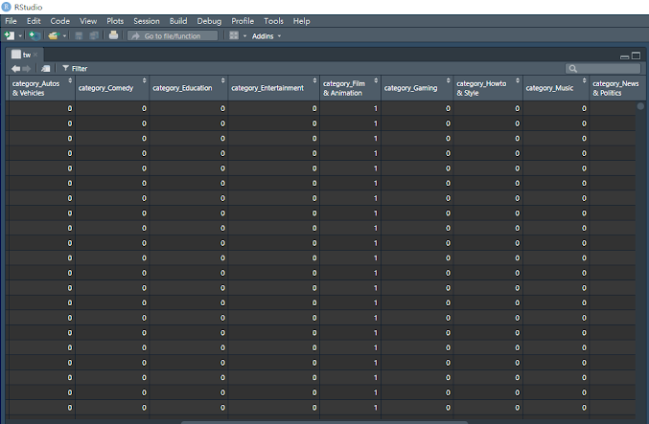

資
料
轉
換
｜
One
Hot
encoding
將各欄位數據壓縮成0與1的值
Notes:
資料轉換：將所有類別型資料轉化為數值型資料，採用one hot encoding轉換

Slide 20
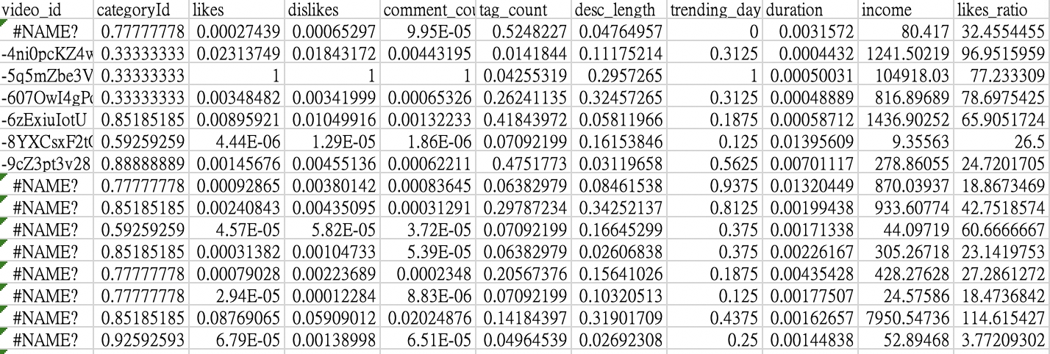
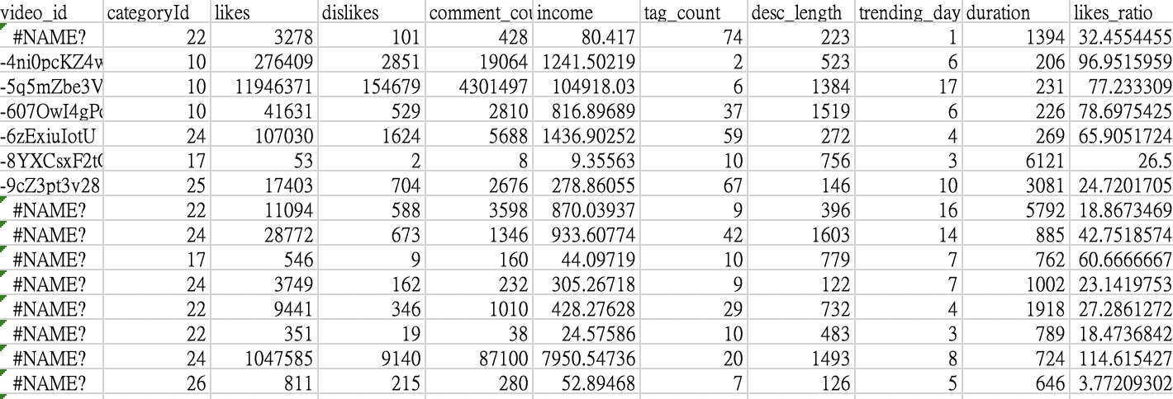
After
Before
正規化
｜
區間壓縮呼吸
將各欄位數據壓縮成[0,1]的值
Notes:
正規化：將數值資料進行比例縮放, 使資料落在特定區間
採用區間壓縮法min-max scaling，將各欄位數據壓縮成 [ 0, 1] 的值

Slide 21
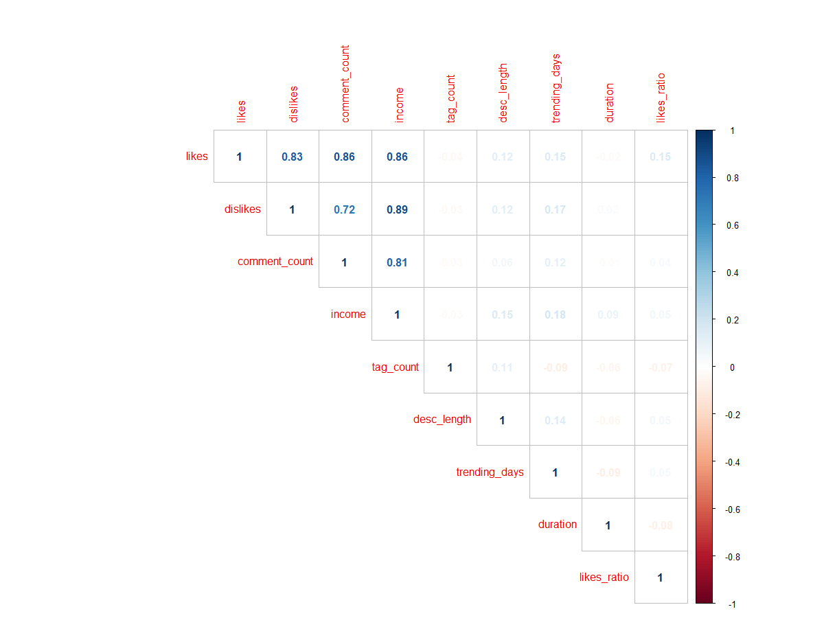
變
數
挑
選
｜
相
關
性
分
析
income
"likes”,"dislikes”,"comment_count”,"desc_length”
"trending_days”,"duration" ,"category”
like_ratio
"likes”,"comment_count”,"desc_length”,"trending_days”,"duration"
Notes:
根據相關性分析分別找出與income有關及與like ratio有關的變數，透過相關係數圖與cor.test相關性檢定分別得到：
income
"likes”,"dislikes”,"comment_count”,"desc_length”, "trending_days”,"duration" ,"category”
like_ratio
"likes”,"comment_count”,"desc_length”,"trending_days”,"duration"

Slide 22

第
五
話
模
型
建
立
Notes:
模型建立之呼吸

Slide 23

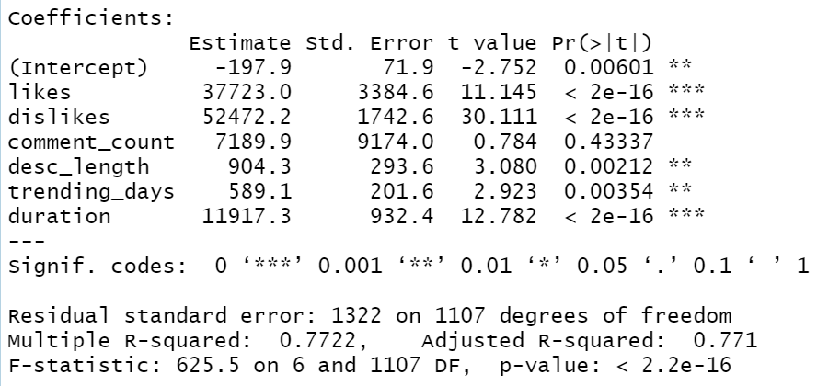

income
線
性
迴
歸
將先前相關性分析挑出的變數進行lm
Train data的MAE為421.4979
Test data的MAE為522.2996
Notes:
針對income變數，將先前相關性分析挑出的變數進行lm，得到Train data的MAE為421.4979、Test data的MAE為522.2996

Slide 24
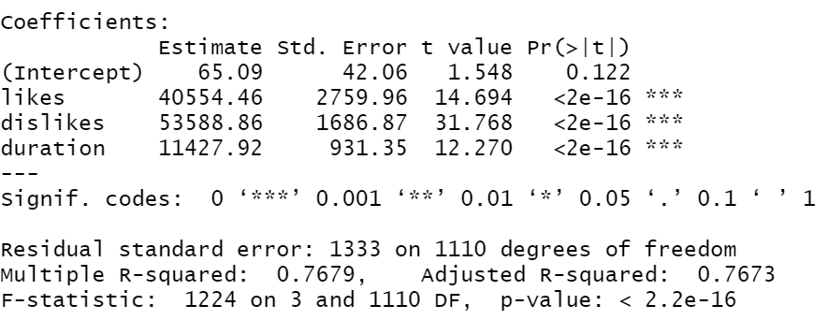
income
線
性
迴
歸
根據p-value值選擇較顯著的變數進行lm
Mae降低為402.898
Notes:
再根據p-value值，選擇較顯著之”likes”“dislikes”“dutation”變數，再進行一次lm，mae降低為402.898

Slide 25
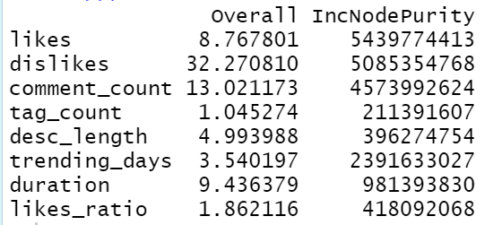
income
線
性
迴
歸
在進行increased node purity了解變數貢獻度
經過變數挑選後，Mae降為368.0525
Notes:
再進行increased node purity了解各變數的貢獻度，挑選變數後，mae降為368.0525

Slide 26
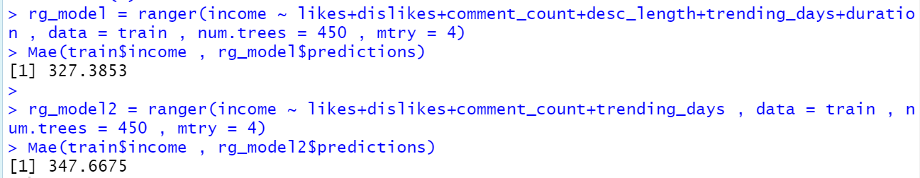
income
隨
機
森
林
上面為相關性分析，下面為importance挑選出來的變數
Notes:
上面為相關性分析，得到的mae為327.3853
下面為importance挑選出來的變數，得到的mae為347.6675

Slide 27
income
X
G
B
O
O
S
T
接著做XGboost，將資料拆為70%訓練集，30%測試集
其中70%訓練集拆分為70%真訓練集，30%真驗證集
Notes:
做xgboost時 將資料拆為70%的訓練集，30%的測試集
其中70%的訓練集在拆分為 70%的真訓練集，以及30%的真驗證集

Slide 28
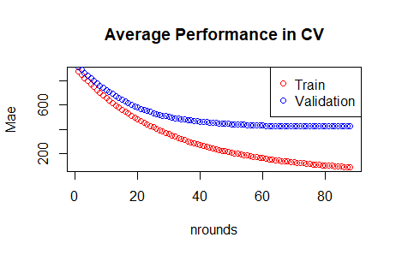
income
X
G
B
O
O
S
T
接著利用得到的nrounds進行建模
得到的training MAE為131.3754
Validation MAE為493.9305
Testing MAE為216.3893
Notes:
接著我們利用得到的nrounds(決策樹數量)進行建模，得到training的mae為131.3754，
validation的mae為493.9305，testing的mae為216.3893，跟上述的模型相比，表現確實是最好的，但前置作業相對麻煩許多

Slide 29
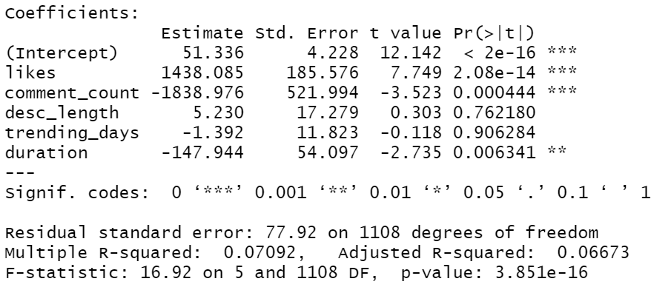
Likes_ratio
線
性迴歸
先利用相關性分析挑選出變數進行lm
Train data的MAE為43.31301
Test data的MAE為38.84577
Notes:
針對Likes_ratio變數，根據先前相關性分析挑選出的變數進行lm，得到Train data的MAE為43.31301、Test data的MAE為38.84577

Slide 30
Likes_ratio
線
性迴歸
再根據p-value值挑選變數，Mae為43.41737
Notes:
再根據p-value值，進一步挑選變數likes和 comment_count做lm，mae為43.41737

Slide 31
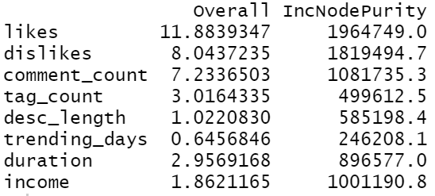
Likes_ratio
線
性
迴
歸
再進行increased node purity了解變數貢獻度
經過變數挑選後進行lm，Mae降為42.20999
31
Notes:
再進行increased node purity了解變數貢獻度
經過變數挑選後進行lm，Mae降為42.20999

Slide 32
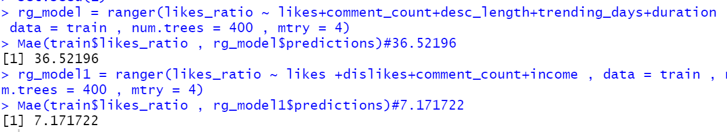
Likes_ratio
隨
機
森
林
上面為相關性分析
下面為importance挑選出來的變數
32
Notes:
透過相關性分析所挑選出來的變數跑隨機森林所得出來mae為36.52
而利用隨機森林的變數重要性排序後，挑選出like, dislike, comment_count及income變數去跑隨機森林後，mae降為7.17

Slide 33
等等，以為這樣就結束了嗎？
Notes:
得到了這些情報提示，任務就完全結束了嗎?

Slide 34
想完成任務的話，先通過我這一關吧
Notes:
484忘記還有我的存在呀?
想完成任務的話，over my dead body吧

Slide 35

最
終
章
上弦之三
︱
藝窩座

Slide 36

是上弦之三藝窩座噎！！！！
他要我們分析他那沒有破1000訂閱、
觀看時數不足4000小時的頻道
炭治郎現在該怎麼辦？

Slide 37
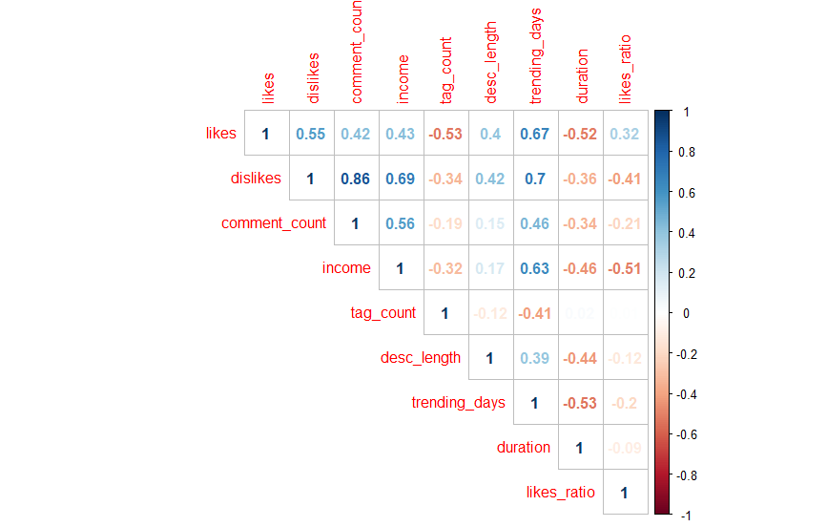
變
數
挑選
別擔心，利用台灣熱門影片中的「Education」類別
找出影響該類別受歡迎及觀看量的變數供藝窩座參考
並且針對該方向進行改善就好
Notes:
利用台灣熱門影片中的”Education“類別，找出影響該類別受歡迎及觀看量的變數，供老師進行參考，針對該方向進行改善。
"likes“, “dislikes“, "comment_count“, “trending_days”, "duration“, "likes_ratio"

Slide 38
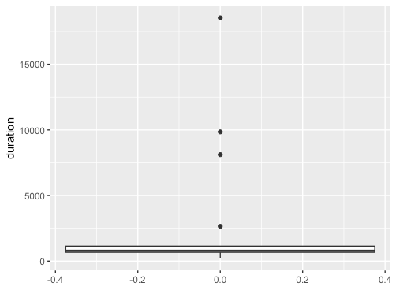
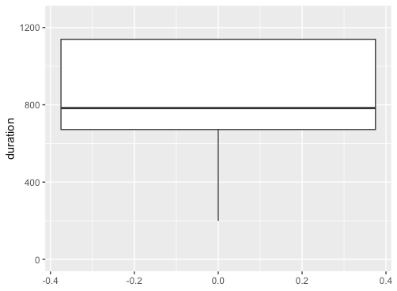
影
片
時
長
影片時長與觀看量呈高度負相關
將教育類熱門影片時長進行平均
取平均前去除離群值
得出時間為800秒左右
建議：藝窩座將影片時長控制在13分鐘內
Notes:
根據前面相關性分析圖顯示，影片時長與觀看量呈現高度負相關，而我們將教育類熱門影片的影片時長進行平均後，得出到的時間為2848秒，之後發現資料集中有些許離群值，在去除離群值後得出平均位於800秒左右，也就是13多分鐘，建議藝窩座未來影片時長可以控制在13分鐘內。

Slide 39

文
字
雲
像這個就是台灣Education類別熱門影片標籤的文字雲分析
發現標籤中皆包含該教育影片內容的主軸
建議：將影片加上Ｒ語言或Ｒ的tag
或是youtuber的名字直接用本名：藝窩座
Notes:
問題發現：在藝窩座的youtube頻道過去的所有影片中，皆無標籤及影片描述，因此我們台灣Education類別熱門影片標籤的文字雲分析，發現標籤中皆包含了該教育影片內容的主軸，如：日文教學影片的標籤為—日文、日本，英語教學影片為—英文、英語，因此建議藝窩座可以在影片加上R語言或R的tag，此外YouTuber的名字直接用本名

Slide 40




影
片
縮
圖
將教育類影片中點擊最高的縮圖取出
縮圖特徵皆包含人像、影片內容概述
建議：藝窩座請不吝展現帥氣的臉蛋
並在縮圖中加入簡短聳動的影片主題
Notes:
我們將教育類影片中點擊率最高的縮圖擷取出來，發現縮圖特徵皆包含人像及影片內容概述，因此推薦藝窩座可以不吝於將帥氣的臉蛋嶄露，並在縮圖中加入簡短而聳動的影片主題。

Slide 41

太棒了！這樣任務就算順利結束了吧～

Slide 42
等等，你們忘記最重要的一件事情了

Slide 43

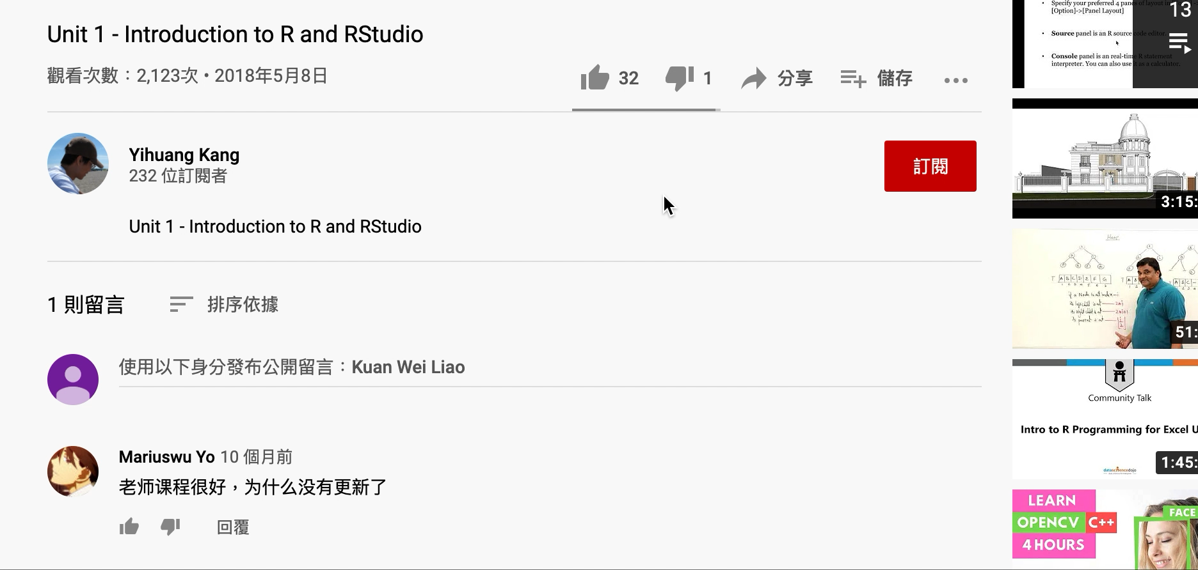

Notes:
趕快按讚、訂閱並開啟小鈴鐺follow藝窩座，否則小心藝窩座深夜找上門唷~

Slide 44
全
劇
終。

Slide 45

Press to start
M084020005廖冠威
M084020024黃偉豪
M084020045沈詩翰
M084020052陳柏辰
M084020056徐淳郁
M094020025劉有耘
M094020063王弘銘

Slide 46


Slide 47


Slide 48


Slide 49


Slide 50


Slide 51


